Slide 1

Elektrane
Termoelektrane
Elektrotehnički fakultet u Beogradu
Katedra za elektroenergetske sisteme
Osnovne i master akademske studije
Predmetni nastavnik: Dr Željko Đurišić
Pripremio: Mileta Žarković, docent

Slide 2
Termoelektrane sa gasnim turbinama
Termoelektrane sa parnim turbinama, u kojim se kao gorivo koristi ugalj, traže mnogo vremena za pokretanje iz hladnog stanja. Primenom gasnih turbina umesto parnih, mogu se termoelektrane pribliđžiti hidroelektranama po brzini pokretanja. Učešće gasno-turbinskih elektrana u elektroenergetici je samo oko 5%. Razlozi za to su sledeći:
gasne turbine mogu se izraditi za snage do 200 MW;
koriste skupa tečna ili gasovita goriva (mazut, benzin, prirodni gas)
gasne turbine imaju manji stepen iskorišćenja od parnih turbina.
U zavisnosti od vrste goriva termoelektrana sa gasnom turbinom može imati toplotnu šemu sa zatvorenim ili sa otvorenim ciklusom. Elektrane sa zatvorenim ciklusom kao gorivo koriste ugalj ili mazut, a kao radni medijum koristi se vazduh.

Slide 3
Šema sa zatvorenim ciklusom
dimni gasovi
T – turbina; K – kompresor;
G – generator; sp – spojnica;
M – motor za startovanje;
ks – komora za sagorevanje sa razmenjivačem toplote;
rh – rekuperativni hladnjak;
h – hladnjak
T
K
G
M
sp
ks
rh
h
vazduh
gorivo
U komori za sagorevanje (ks) oslobađa se toplota koja zagreva vazduh preko površinskog razmenjivača toplote. Vreo vazduh se širi u turbini i vrši mehanički rad. Izrađen gas iz turbine odvodi se do rekuperativnog hladnjaka (rh) gde zagreva gas na ulazu u razmenjivač toplote. U hladnjaku (h) se gas dodatno hladi a zatim se u kompresoru (k) sabija do radnog pritiska. Iz kompresora vazduh ulazi u zagrejač (rh) a odatle u zagrejač komore za sagorevanje. Time se ciklus zatvara.
.

Slide 4


Šema sa otvorenim ciklusom
U komoru za sagorevanje ubacuje se više vazduha nego što je potrebno za sagorevanje da bi se temperatura produkata sagorevanja ograničila na 800°C. Motor (M) služi za pokretanje celog postrojenja, jer je za početak rada potreban visok pritisak i postrojenje ne može da krene samo. U praksi se uglavnom koriste gasnoturbinska postrojenja sa otvorenim ciklusom. Ona troše visokokvalitetna goriva (benzin, gas).
ks – komora za sagorevanje u kojoj se meša vazduh i gorivo i ta mešavina sagoreva;
1 – ulaz vazduha u kompresor;
2 – izlaz vazduha iz kompresora;
3 – izlaz iz komore za sagorevanje (ks) i ulaz u turbinu (T) mešavine vazduha i produkata sagorevanja;
4 – izlaz mešavine vazduha i produkata sagorevanja iz turbine u atmosferu.
gorivo
(p₂, T₂)
2
3
(p₃, T₃)
ks
K
T
G
M
sp
1
(p₁, T₁)
4
(p₄, T₄)
Notes:
Treba znati oba ciklusa da se nacrtaju i T-S dijagrame. Odnosi između veličina su bitni.
Gasna turbina radi na principu termodinamičkog ciklusa poznatog kao Brajtonov ciklus. U ovom ciklusu, atmosferski vazduh se komprimuje - sabija, zagreva u komorama za sagorevanje, zatim prolazi ekspanziju u turbini, gde zahvaljujući dodatnoj energiji oslobođenoj iz sagorelog goriva oslobađa više snage nego što je potrebno za pokretanje kompresora, odnosno za prvi deo ciklusa - kompresiju.

Slide 5
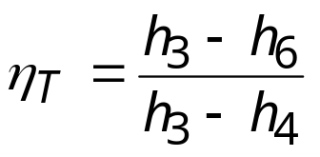


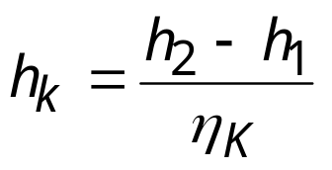
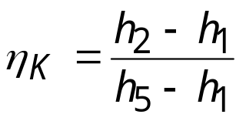
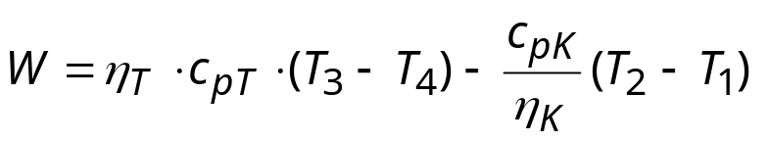
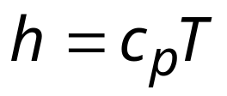
T-s dijagram gasne turbine sa otvorenim ciklusom
T
1-2 -adijabatska kompresija u kompresoru;
2-3 - dovođenje toplote Q₁ sagorevanjem goriva u komori za sagorevanje
3-4 – adijabatska ekspanzija u turbini;
1-2-3-4 – idealan ciklus;
1-5-3-6 – realan ciklus
T₃
3
T₄
6
T₂
2
5
4
T₁
1
s
c_{pT} –srednja specifiča toplota gasa pri ekspanziji u turbini;
c_{pK} –srednja specifična toplota gasa pri kompresiji u kompresoru.
Notes:
T-S dijagram je potrebno da se zna, kao i sva dalja izvođenja. To je potrebno kod rešavanja zadataka.
Stepeni efikasnosti kod kompresije i ekspanzije ukazuju na odstupanje realnog ciklusa od idelanog ciklusa.
Može se uočiti da je h5-h1 duže od idealno h2-h1 pa je koeficijent kompresije manji od 1.
Kod ekspanzije u turbini idelano h3-h4 je duže od h6-h3.
Entalpija h je u direktnoj vezi sa temperatrama, pa se rad u kompresoru i pumpi direktno vezuje za odnose temperatura.
Ukupo dobijeni rad W je jednak razlici korisno dobijenog rada turbine Wt i utrošenog rada kompresora Wk. Može se uočiti da povećanjem T3 direktno povećavamo koristan rad.

Slide 6
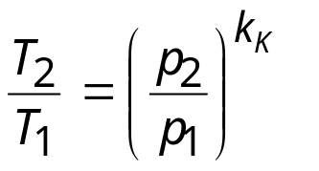
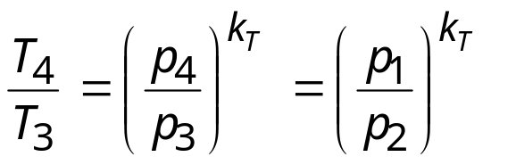
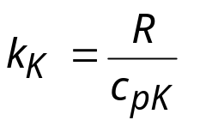
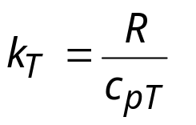
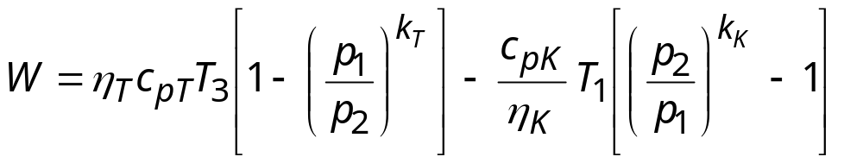
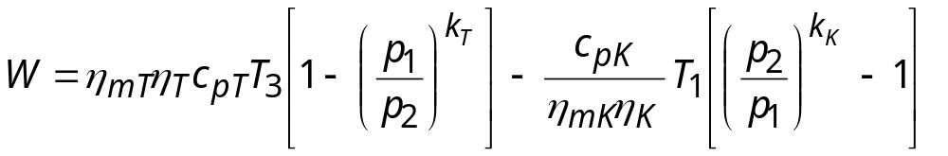


Termoelektrane sa gasnim turbinama otvorenog sicklusa
U adijabatskim procesima važi:
mehanički stepeni iskorišćenja
stepeni iskorišćenja zbog idealnog
ciklusa
Notes:
Sa prethodnog slajda se može uočiti da rad W zavisi od razlika T3-T4 i T2-T1, tj T3*(1-T4/T3) i T1*(1-T2/T1). Odnos temperatura u adijabatskim procesima je srazmeran odnosu pritisaka u istim tačkama, T2/T1 je srazmeran sa p2/p1. Sa T-S dijagram se može uočiti da postoje dva izobarska procesa za koje važi da je p1=p4 i p2=p3.
Na osnovu toga odnosi temperatura u izrazu za rad postaju odnosi pritisaka i u izrazu ostaju da figurišu T1 i T3.
Snaga proizvedena ekspanzijom gasa u turbini, a koju dobrim delom troši kompresor, proporcionalna je apsolutnoj temperaturi gasa koji prolazi kroz lopatice turbine. Zbog toga je najefikasnije koristiti gasnu turbinu na najvišim praktično mogućim temperaturama gasa na lopaticama turbine koju omogućuju materijali i tehnologija unutrašnjeg hlađenja lopatica turbine, a istovremeno kompresor treba da usisava vazduh što je moguće niže temperature. Kako je vremenom tehnologija materijala dozvoljavala sve više temperature na ulazu u turbinsko kolo, postizan je sve povoljniji odnos odnos pritiska vazduha na izlazu iz kompresora i temperature vazduha na ulazu u komore za sagorevanje.
Veći pritisci i temperature direktno utiču na veći koeficijent korisnog dejstva i veću specifičnu snagu turbine (odnos težine turbine i izlazne snage). Zbog toga je opšti trend razvoja gasnih turbina stalno usmeren na kombinaciju što viših temperatura i pritisaka. Međutim, to poskupljuje proizvodnju, ali donosi i veću ekonomsku korist kod korišćenja turbine. Savremene industrijske turbine imaju izbalansiran odnos između performansi i cene koji daje maksimalno ekonomičnu mašinu.

Slide 7
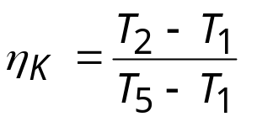
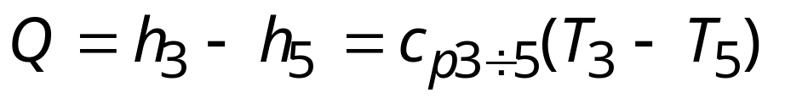
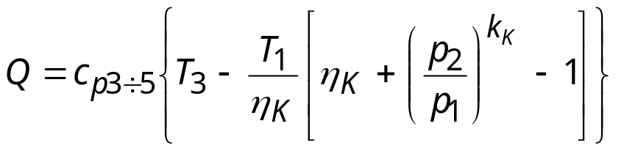
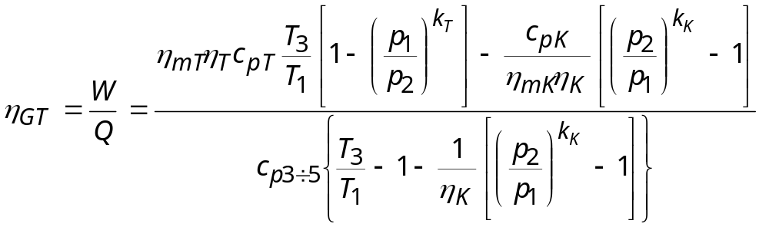
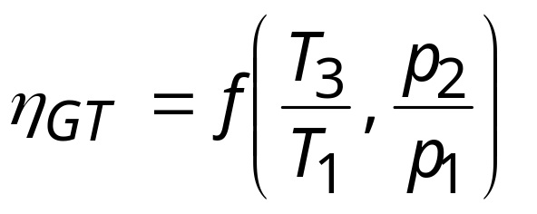
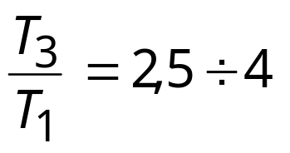
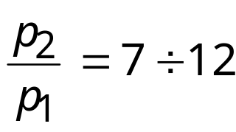
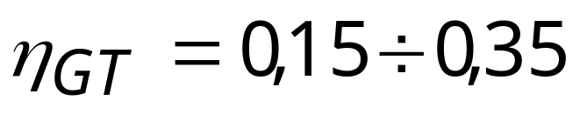
Termoelektrane sa gasnim turbinama otvorenog ciklusa
Notes:
Energija uložena u ceo proces je Q i ona je jednaka razlici entropija h3-h2(idealni), tj h3-h5(realni ciklus). Otuda u izrazu za Q se pojavljuju T3 i T1, tj p1 i p2=p5.
U kompletnom izrazu za efikasnot celog ciklusa figurišu odnosi T3/T1 (odnos najviše i najniže temperature u ciklusu) i p2/p1 (odnos dva pritiska koji postoje, najvišeg i najnižeg). Potrebno je uočiti red veličina ovih odnosa.

Slide 8
Gasnoturbinsko postrojenje sa rekuperativnim dogrevanjem vazduha
Izlazni gas iz turbine (T₄=(300÷500)°C) može se upotrebiti za dogrevanje ulaznog vazduha u komoru za sagorevanje.
1÷2 – kompresija u kompresoru;
2÷3 – zagrevanje izlaznim gasom iz turbine;
3÷4 – zagrevanje energijom goriva;
4÷5 – ekspanzija u turbini; 5÷6 – hlađenje izlaznog gasa u regenerativnom zagrejaču.
Delovi procesa 2÷3 i 5÷6 se odvijaju istovremeno (izlazni gas iz turbine se hladi a ulazni vazduh se greje), tako da se toplota Q_{rh} vraća u proces!
rh
gorivo
6
3
ks
2
5
4
K
T
G
M
sp
1
T
uložena energija
goriva
4
Q_{rh}
3
5
2
6
Q_{rh}
1
toplota koja
se gubi
s
η=0,4
Notes:
Dogreavnje kao novi element za uvećanje efikanosti.

Slide 9
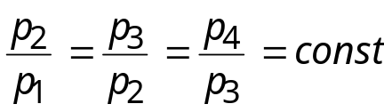
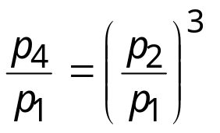
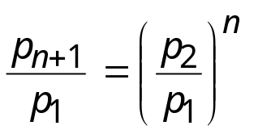
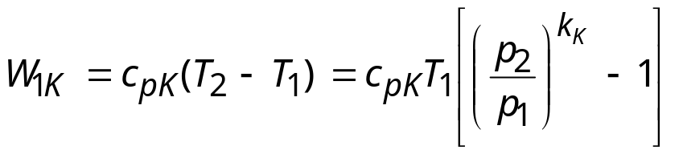
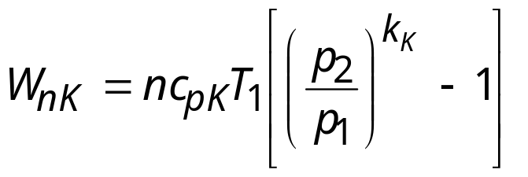
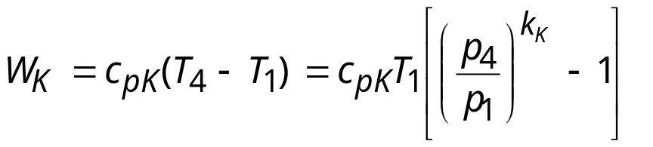
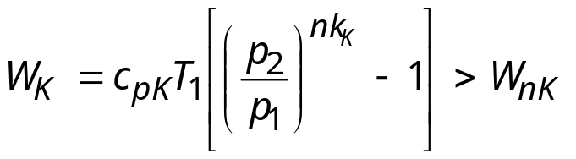
Postrojenje sa gasnom turbinom sa rekuperacijom, višestepenom kompresijom
T
K₃
K₂
K₁
p₄
p₃
p₂
p₁
izlaz
vazduha
h₂
h₁
ulaz
vazduha
T₂
p₃
p₃
p₂
p₂
K₃
K₂
K₁
p₄
p₁
h₂
h₁
voda za hlađenje
voda za hlađenje
T₁
h₁, h₂ - hladnjaci
s
W_{nK} raste linearno sa brojem kompresora n, a W_{K} eksponencijalno, te je W_{K}>W_{nK} !
Notes:
Višestruka kompresija kao novi element za uvećanje efikanosti transformacije energije u ciklusu. U vežbama je i zadatak sa višestrukom kompresijom, pa je potrebno izvesti ove izraze.

Slide 10
Postrojenje sa gasnom turbinom sa rekuperacijom, višestepenom kompresijom i višestepenom ekspanzijom
gorivo
Gasna turbina korisne snage P_{kor} ima snagu 2P_{kor} , jer da bi mogla da radi mora da pokreće kompresor, čija je snaga skoro jednaka korisnoj snazi turbine. To znači, da bi gasna turbina imala dva puta veću korisnu snagu kada ne bi pokretala kompresor. Ovo je dovelo do ideje da se izgrade termoelektrane sa gasnim turbinama koje bi imale ulogu pumpnoakumulacionih hidroelektrana.
7
8
9
6
ks₁
ks₂
K₃
K₂
K₁
T₁
T₂
G
5
4
3
2
1
10
h₂
h₁
T
7
9
8
10
1
6
4
2
5
3
1
s
η≈0,45 !

Slide 11
Kompresorsko akumulaciona gasna termoelektrana
Postrojenje radi tako što u noćnim režimima elektroenergetskog sistema, kada ima viška električne energije, generator (G) radi u motornom režimu i pokreće kompresore koji sabijaju vazduh u rezervoar. U režimu vršnih opterećenja u elektroenergetskom sistemu generator (G) radi u generatorskom režimu,
a pokreću ga turbine T₁ i T₂.Turbine pokreću samo generator jer vazduh dobijaju iz rezervoara u koji je u prethodnom režimu
rada sabijen. Turbine rade sa promenljivim pritiskom. Vazduh se u rezervoar sabija sa pritiskom od 6 MPa.
sp₁
sp₂
K₃
K₂
K₁
G
T₁
T₂
ks₁
ks₂
ulaz
vazduha
h₂
h₁
gorivo
h₃
rezervoar
vazduha pod
pritiskom
izlaz
gasa
rh
v₂
v₁
v₃
jezero
p≈4 MPa≈const
400 m
vazduh
voda
Kao rezervoari korišćena su stara rudnička okna. Pri upumpavanju vazduha istiskuje se voda iz podzemnog rezervoara, a pri potrošnji vazduha voda iz jezera vraća se u rezervoar i održava pritisak na približno stalnoj vrednosti.

Slide 12
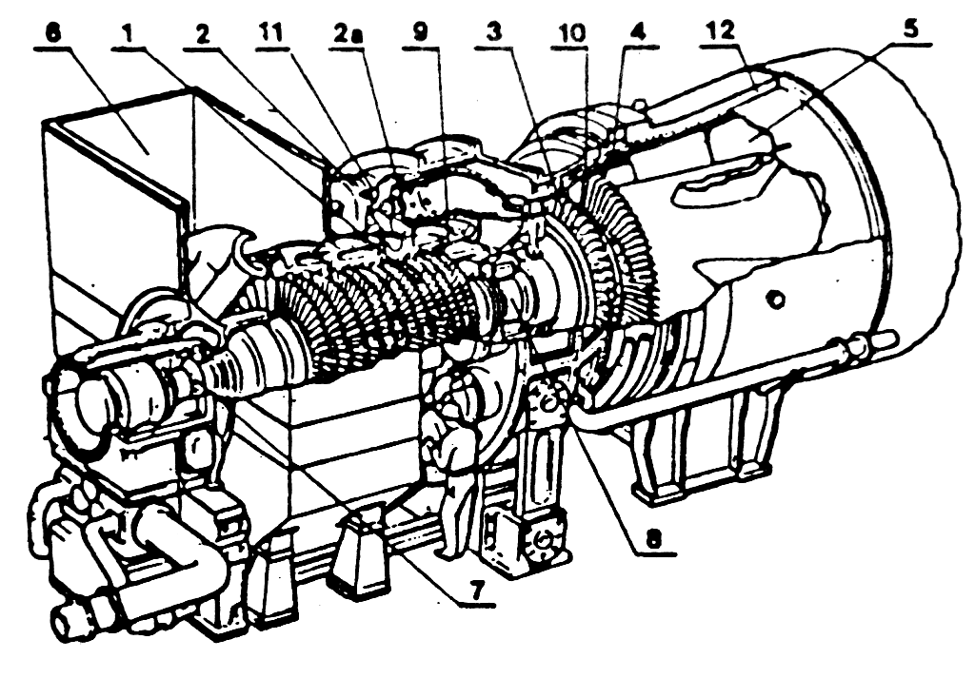
Gasnoturbinsko postrojenje
Nije potrebno!
1 – turbokompresor sa 13 stupnjeva;
2 – komore za sagorevanje (postavljeno je više komora za sagorevanje po obimu prvog stupnja turbine);
3 – turbina visokog pritiska koja pokreće turbokompresor;
4 – turbina niskog pritiska koja pokreće generator (postoje dva vratila);
5 – odvodni kanal za izrađene gasove;
6 – ulaz svežeg vazduha u kompresor;
7 i 8 – ležišta vratila kompresora i turbine visokog pritiska

Slide 13
Dvoosovinske gasne termoelektrane
Osnovna karakteristika termoelektrana sa gasnim turbinama:
brz start iz hladnog stanja, oko 10 min.
termoelektrane toplane sa gasnim turbinama, gde izrađeni gas iz turbine služi za grejanje vode za zagrevanje grada
( Toplana-Elektrana Beograd 100MW )
T_{NP}
K
T_{VP}
K
gorivo
gorivo
gorivo
T_{VP}
G
T_{NP}
G
a)
b)
gorivo
T_{VP}
K_{VP}
T_{VP}
K_{NP}
gorivo
gorivo
T_{NP}
K_{NP}
G
T_{NP}
K_{VP}
G
g)
v)

Slide 14
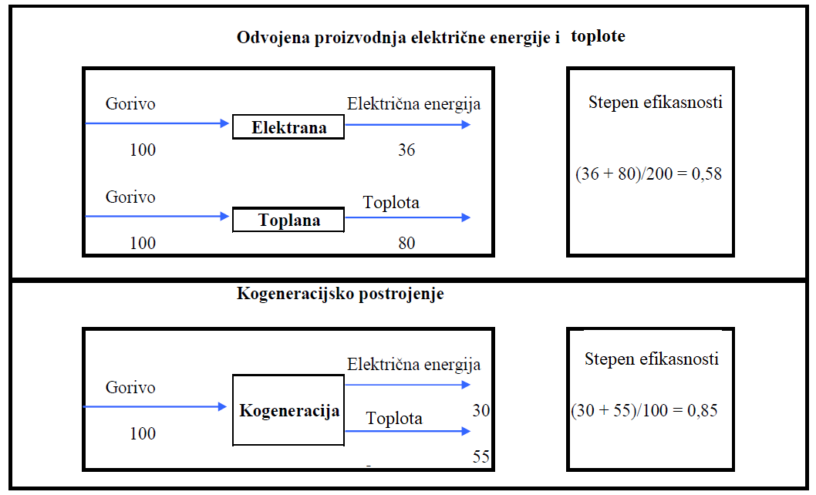
Termoelektrane sa kogeneracijom
Kogeneracione termoelektrane se grade jer imaju veći stepen iskorišćenja od klasičnih termoelektrana.
Proizvodnja više vrsta energije iz jednog termodinamičkog ciklusa. Takve kogeneracijske termoelektrane su termoelektrane sa turbinama sa protivpritiskom i termoelektrane sa namenskim odvođenjem pare. U ovakvim elektranama se namenski proizvodi toplotna energija koja se smatra korisnom, te se ukupni η povećava. U praksi se dosta koriste male elektrane (agregati) sa motorima sa unutrašnjim sagorevanjem (SUS-motorima) kao rezervni ili pomoćni izvori električne energije. U ovakvim elektranama lako je iskoristiti energiju izduvnih gasova za proizvodnju korisne toplotne energije.
Proizvodnja električne i toplotne energije korišćenjem dva termodinamička ciklusa, uz koričćenje samo jednog primarnog izvora toplotne energije. Kombinuju se termodinamički ciklusi gasne turbine i parne turbine sa protivpritiskom, sa oduzimanjem pare ili
kondenzacione turbine. Ovom kombinacijom η je dosta veće u
odnosu na elektrane sa jednim termodinamičkim ciklusom.
Notes:
Nagli porast cena goriva izazvao je potrebu za razvijanjem energetskih tehnologija I povećanjem stepena iskorišćenja postrojenja. Istovremeno dolazi i do saznanja o sve siromašnijm izvorima energije, koje prati i naglo jačanje ekološke svesti. Sve je to omogućilo kogeneracijskim postrojenjima, kao sistemima s visokim stepenom iskoristivosti I mogućnosti iskorišćenja otpadne toplote, značajniju ulogu u proizvodnji električne energije. Prosečan udeo električne energije proizvedene u kogeneracijskim postrojenjima danas iznosi oko 10 % i ima trend rasta. Tako postoje zemlje s izrazito razvijenom kogeneracijom poput Danske, gde se 40 % električne energije proizvede iz kogeneracijskih postrojenja.
,,Kraftwarmekopplung˝ (KWK) u njemačkom govornom području,
„Cogeneration Plant˝ pretežno u američkom govornom području,
„Combined Heat and Power Plant˝ (CHP) pretežno u engleskom govornom području

Slide 15
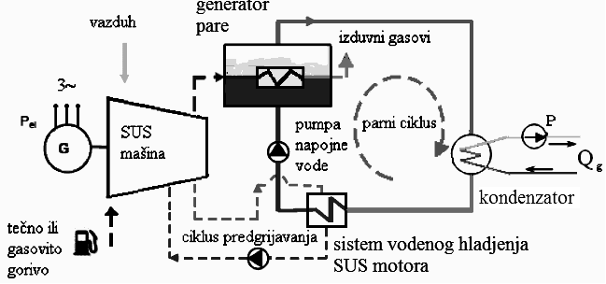
Kogeneracijske elektrane sa SUS motorima
Koriste se klipni SUS motori koji koriste prirodni gas kao gorivo ili dizel motori. Temperatura izduvnih gasova ovih motora je dovoljno visoka, te se toplotna energija izduvnih gasova može, relativno lako, iskoristiti za proizvodnju toplotne energije.
Prednosti su:
električna i toplotna energija proizvode se kod potrošača čime se eliminišu gubici u prenosu i jedne i druge vrste energije,
prosečni η je 85% i više,
Nedostaci su:
može se dobiti toplotna energija relativno niske temperature,
SUS motori zahtevaju remonte na svakih 2000 radnih časova.
izduvni gasovi SUS motora zagađuju okolinu
ulje koje služi za podmazivanje SUS motora mora se pažljivo odlagati

Slide 16
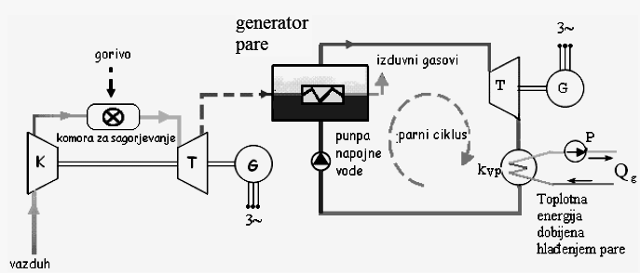
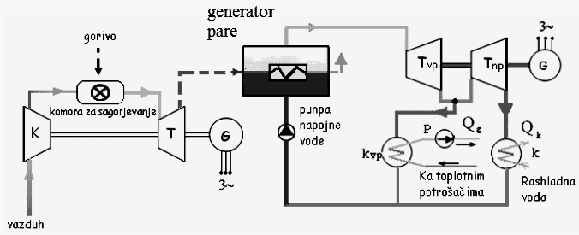
Kogeneracijske elektrane sa gasnim i parnim turbinama
Životni vek je 15 – 25 godina.
η elektrićna energije 35% - 45%
η ukupno 70% - 88%
najviše temperature koje se postižu kod gasnih turbina su do 1100 ⁰C.
Do većeg η dolazi zato što su oba termodinamička ciklusa u realnim termoelektranama ograničena u pogledu maksimalnih temperatura, maksimalnih brzina obrtanja turbina. Zato ni jedan od termodinamičkih ciklusa ne radi u optimalnim uslovima. Kada se koriste dva termodinamička ciklusa drugi koristi otpadnu energiju prvog i na taj način popravlja ukupni η kogeneracijske termoelektrane.
Dva termodinamička ciklusa gasne i parne turbine sa protivpritiskom
Dva termodinamička ciklusa gasne i parne turbine sa oduzimanjem pare

Slide 17
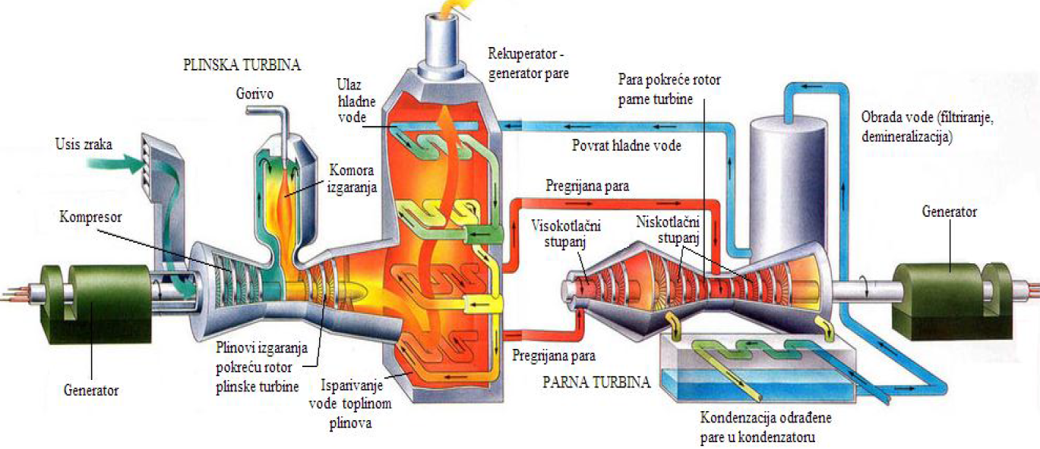
Kogeneracijske elektrane sa gasnim i parnim turbinama

Slide 18
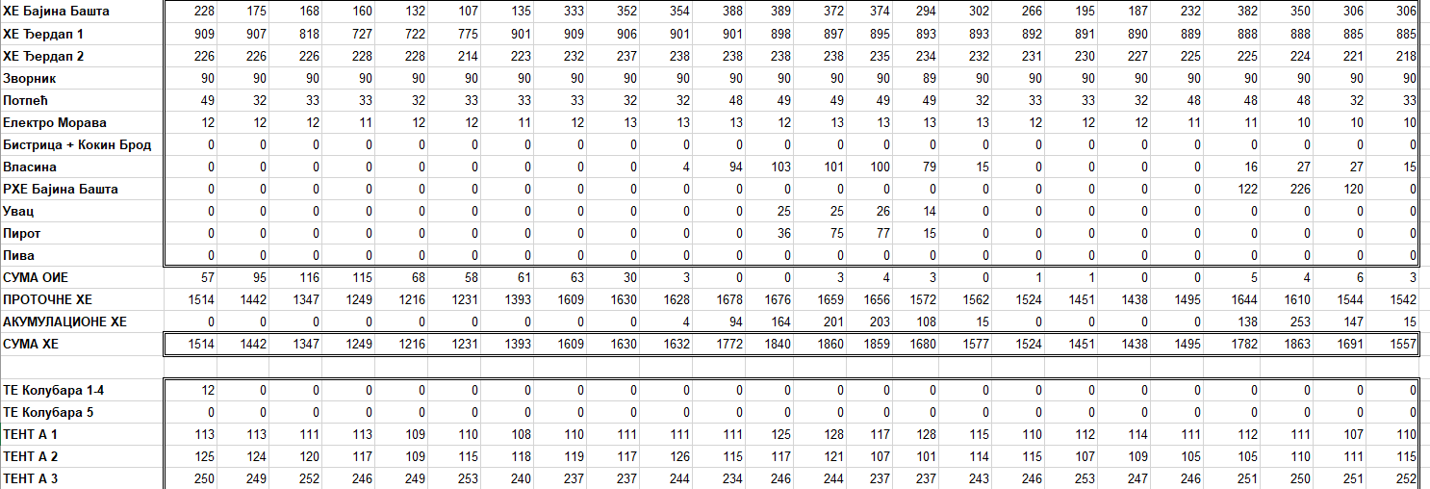
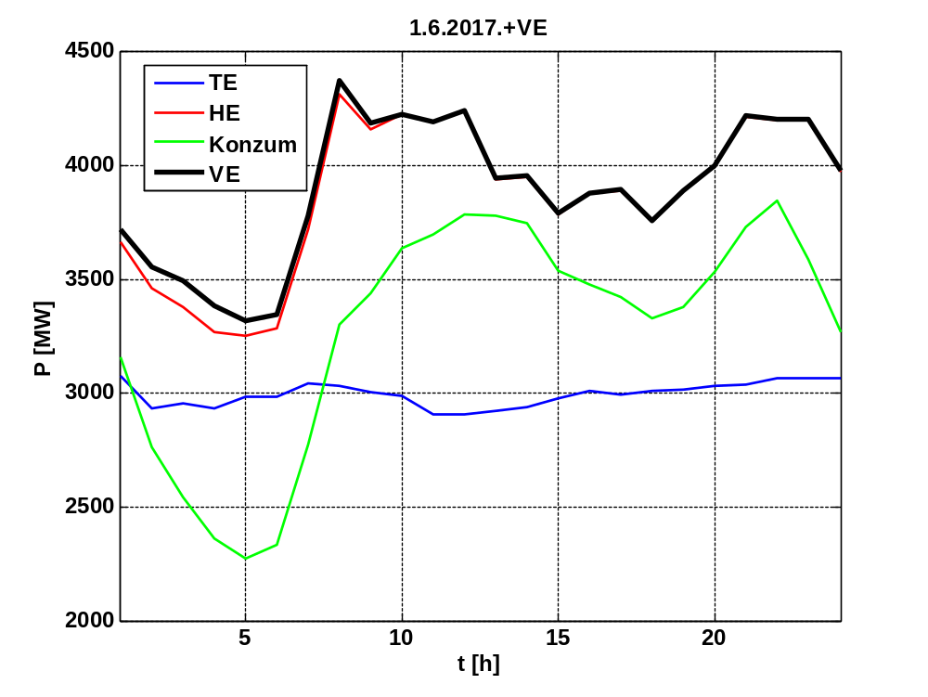
Ekonomski pokazatelji elektrana
Elektrana mora u svakom trenutku da proizvodi onoliko električne energije koliko je tada potrebno potrošačima koje napaja. Proizvodnja električne energije menja se u toku vremena sa promenom opterećenja.
Promena snage elektrane sa vremenom obično se predstavlja na dijagramu koji se naziva dijagram opterećenja (dnevni, mesečni, sezonski i godišnji).
Dijagram opterećenja celog elektroenergetskog sistema je zbir dijagrama opterećenja pojedinih elektrana u sistemu.
P/P_{max}
P(MW)
P_{max} - maksimalna snaga
P_{min} - minimalna snagu u toku dana
P_{sr} - srednja snaga
W_{d} - količina proizvedene električne energija u toku dana odnosno (površina ispod grafika )
1,0
0,75
0,5
P_{max}
P_{min}
W_{d}
P_{sr}
0,25
0
0
4
8
12
16
20
24
t(h)
Sl. 3.1. Dnevni dijagram opterećenja elektrane

Slide 19
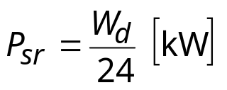
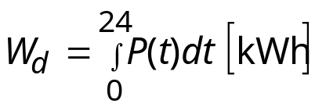
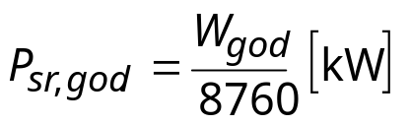
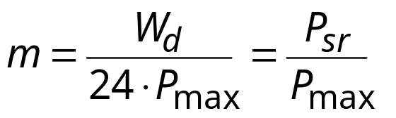
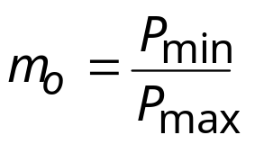
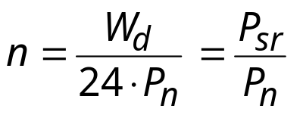
Ekonomski pokazatelji elektrana
Maksimalnim opterećenjem nazivamo maksimalnu trenutnu snagu koju je razvila elektrana u određenom vremenskom periodu ( razlikuje se od instalisane snage, koja je suma nominalnih snaga pojedinih agregata u elektrani).
Srednje opterećenje, snaga je ono opterećenje sa kojim bi elektrana ravnomerno radila i u toku posmatranog vremena proizvela istu količinu električne energije.
faktor opterećenja
faktor neravnomernosti opterećenja
faktor iskorišćenja intalisane snage

Slide 20
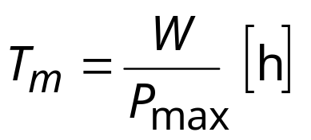
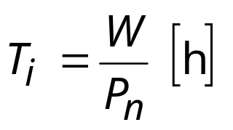
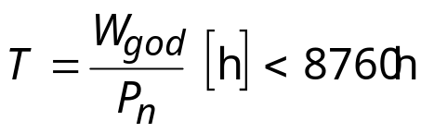
Ekonomski pokazatelji elektrana
P/P_{max}
P(MW)
P_{max}
P(MW)
1,0
Tm - vreme kontinualnog rada elektrane sa maksimalnom snagom da bi se proizvela ista količina električne energije
0,75
t₁
t₂
t₁+t₂
0,5
0,25
W_{d}
W_{d}
T_{m}
T_{m}
0
0
4
8
12
16
20
24
0
4
8
12
16
20
24
t(h)
t(h)
dijagram trajanja opterećenja
vreme iskorišćenja maksimalne snage
vreme iskorišćenja instalisane snage
vreme iskorišćenja nominalne (maksimalne) snage

Slide 21
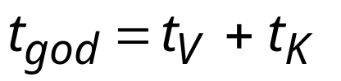





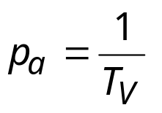

Ekonomski pokazatelji elektrana
T je manje od 8760 h zbog:
planskih godišnjih remonta koji, zavisno od vrste i tipa elektrane, traju od (30÷60) dana;
neplanskih havarijskih ispada koji se mogu dogoditi usled kvara;
potrebe da elektrana, zbog zahteva EES-a, radi sa snagom P<P_{n} u nekim periodima eksploatacije.
t_{god} - ukupni godišnji troškovi
varijabilne t_{V} i konstantne t_{K} troškove
c_{g} (NJ/kWh) – cena goriva
p – godišnja stopa troškova investicije (15-20%);
c_{i} (NJ/kW) – cena izgrađenog kW u elektrani;
P_{n} (MW) – nominalna snaga elektrane
stopa akumulacije ili proširene reprodukcije (3÷5)%;
stopa obaveznog osiguranja
stopa proste reprodukcije
stopa koja pokriva remonte, održavanje u elektrani

Slide 22
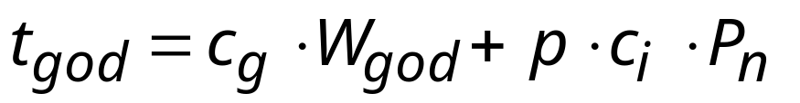
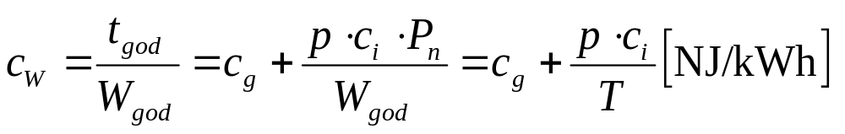
Cena instalisanog MW
vrsta elektrane | c_{i} (M$/MW=$/W)
termoelektrane | 0,3÷1,5
hidroelektrane | 1÷2,5
Kod termoelektrana investicije su približno linearno zavisne od instalisane snagea kod hidro ne!
Cena proizvedenog kWh električne energije opada sa porastom godišnje proizvodnje, a raste sa povećanjem varijabilnosti potrošnje sistema!
p_{aTE}>p_{aHE} p_{rTE}>p_{rHE} c_{gTE}»c_{gHE}

Slide 23
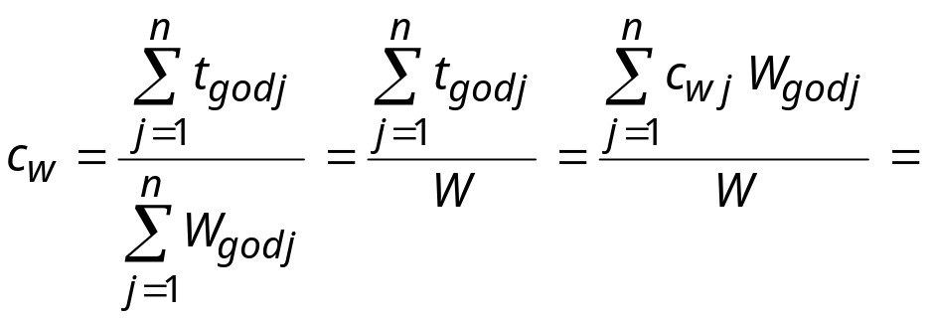
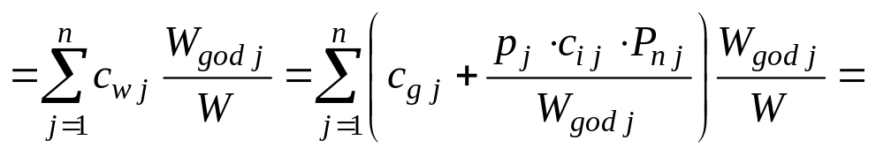
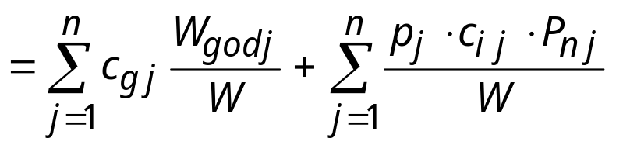
Ekonomična raspodela proizvodnje između elektrana
Proizvodnju po elektranama potrebno je tako raspodeliti da cena bude minimalana. Kako drugi sabirak ne zavisi od raspodele proizvodnje potrebno je minimizirati samo prvi sabirak. Vidi se da treba forsirati elektrane sa manjom jediničnom cenom goriva. Treba se truditi da se iskoristi sva raspoloživa energija u hidroelektranama a da se zatim preostala energija raspodeli na termoelektrane tako da one sa manjom jediničnom cenom goriva proizvedu veću energiju.

Slide 24
Energija
Godina | 1965 | 1975 | 2000
W (TWh) | 350 | 700 | 900
Primarna energija postoji u prirodi kao akumulirana ili neakumulirana.
Sekundarna energija obično nastaje transformacijom primarne, ali se direktno ne koristi već služi za dalje transformacije.
Korisna energija je ona koja se neposredno koristi za neku namenu.
ukupna utrošena energija (100%)
toplotna energija (79%)
mehanička energija (21%)
industrija (51%)
industrija (6%)
domaćinstva (28%)
transport (7%)
domaćinstva (5%)
poljoprivreda (3%)

Slide 25
Energija
fosilno gorivo i drvo
nuklearna fuzija i fisija
hidro plima i oseka
hidro vetar
termički izvori i energija morske vode
solarna
U fizičkom smislu energija se deli na:
hemijsku (fosilna goriva i drvo);
nuklearnu (fisija i fuzija);
potencijalna (vodna, plima i oseka);
toplotna (geotermalna);
kinetička (vodna, vetra);
zračenja (sunčeva).
hemijska
nuklearna
potencijalna
kinetička
zračenja
toplotna
mehanička
električna
toplotna
mehanička
hemijska
svetlosna
potrošači

Slide 26


Ugalj
Ugalj je nastao od drveta koje je bilo zatrpano i izloženo visokom pritisku i temperaturi i to bez prisustva vazduha (pri ugljenisanju oslobađali su se elementi O₂ , N₂ i H₂ ).
 | GUSTINA [t/m3] | TOPLOTNA MOĆ [MJ/kg] | VLAGA [%] | ISPARLJIVI SASTOJCI (% SUVE MATERIJE) | SADRŽAJ UGLJENIKA ( % SUVE MATERIJE)
DRVO | 0.2-1.3 | 14.7 | SUVO | 80 | 50
TRESET | 1 | 6.3-8.4 | 60-90 | 65 | 55-65
LIGNIT | 1.2 | 7.5-12.6 | 30-60 | 50-60 | 65-70
MRKI UGALJ | 1.25 | 16.7-29.3 | 10-30 | 45-50 | 70-80
KAMENI UGALJ | 1.3-1.35 | 29.3-35.6 | 3-10 | 7-45 | 80-93
ANTRACIT | 1.4-1.6 | 35.6-37.7 | 1-2 | 4-7 | 93-98
biljni ostaci
treset
lignit
mrki ugalj
kameni ugalj
antracit
Kratka ili neposredna analiza utvrđuje sadržaj sagorljivih materija (g), vlage (v) i nesagorljivih materija (n)
Elementarna analiza utvrđuje sadržaj pojedinih elemenata u uglju bez ulaženja u međusobne veze tih elemenata u samom uglju.
Notes:
Ugalj predstavlja izmenjene ostatke praistorijske vegetacije, prvobitno akumulirane u močvarama i tresetištima. Akumulacije mulja i ostalih sedimenata, u sprezi sa pomeranjima Zemljine kore [tektonskim poremećajima] su zakopavale ove slojeve sve dublje, vrlo često i na velike dubine. Uporedo sa potiskivanjem u dubinu, taj materijal je bio izložen dejstvu povišenih temperatura i pritisaka, što je, vremenom, dovelo do izmene vegetacionog materijala. U početku se treset , kao “predak” uglja, pretvarao u lignit ili mrki ugalj – tipove uglja niske organske “zrelosti” . Tokom miliona godina, kontinuirani efekti delovanja povišene temperature i pritiska ,prouzrokovali su dodatne promene na lignitu, povećavajuci njegovu organsku “zrelost” , i postepeno ga transformišući u viši rang , poznat kao “sub-bituminozni” ugalj. Nastavkom ovih procesa, daljim hemijskim i fizičkim promenama, dolazi se do stepena kada ugalj postaje čvršći i zreliji. Tada možemo govoriti o “bituminoznom” , ili čvrstom [kamenom] uglju. Konačno, u pravim uslovima, nastavlja se progresivno sazrevanje , dovodeći tako
ugalj u formu koju nazivamo antracit . Stepen metamorfoze,ili stepen “pougljavanja” kome je podvrgnut ugalj, tokom sazrevanja iz treseta u antracit, ima veliki značaj u kvalifikaciji fizičkih i hemijskih karakteristika , i koristi se za označavanje “tipa” [ili “ranga”] uglja . Nisko rangirani ugalj, kao lignit ili “sub-bituminozni” ugalj , predstavljaju mekše, gorive materijale, zemljanog izgleda, i karakteriše ih visok stepen vlage i nizak procenat ugljenika, što prouzrokuje loš energetski potencijal. Visoko rangirani ugljevi su tipično čvršći, snažniji, odlikuje ih tamnija [crnja] boja, a sa stepenom sazrevanja dolazi i do povećanja procenta ugljenika,kao i rasta energetskog potencijala, praćenog smanjenjem procenta vlage. Antracit, koji se nalazi na samom vrhu kvaliteta , ima odgovarajuće visok procenat ugljenika i nizak procenat vlage.

Slide 27

Ugalj
Pri švelnoj analizi ugalj se zagreva na 520°C bez prisustva vazduha i razlaže na polukoks C, katran K, vodu i gas.
Osnovni pokazatelj kvaliteta uglja je toplotna moć. To je energija koju pri potpunom sagorevanju oslobađa 1 kg uglja.
Gornja toplotna moć GTM je energija koju oslobađa 1 kg goriva, pri čemu se produkti sagorevanja ohlade na početnu temperaturu goriva od 20°C. Pri tome se sva vodena para stvorena sagorevanjem goriva kondenzuje u vodu.
Donja toplotna moć DTM je energija koju osloba|a 1 kg goriva, pri čemu se produkti sagorevanja ohlade na 20°C, ali voda ostaje u obliku vodene pare (nekondenzovana).
E_{isp} – energija isparavanja
stvorene vode pri sagorevanju.
vrsta uglja | DTM ili H_{d} (MJ/kg)
Lignit | 5,86÷13,4
sušeni lignit | 13,8÷18,8
mrki ugalj | 14,6÷24,7
kameni ugalj | 25,1÷32
antracit | 31,4÷33
Notes:
Proizvodnja uglja za termolektrane i ostale potrošače odvija se u EPS-u u četiri javna preduzeća:
JP Rudarski basen "Kolubara",
JP Površinski kopovi "Kostolac",
JP Površinski kopovi "Kosovo" i
JP za podzemnu eksploataciju uglja.
Od proizvedenih količina uglja u 2001. godini 90% je utrošeno na proizvodnju električne
energije, a od ovog uglja u TE je proizvedeno 67.5% ukupne proizvodnje električne
energije u EPS-u.
Eksploatacija uglja se u Republici Srbiji vrši iz:
Tri rudnika sa površinskom eksploatacijom: Kolubarskom, Kostolačkom i Kosovsko-Metohijskom, koji trenutno ne funkcioniše u sastavu energetskog sistema Srbije.
Više manjih rudnika sa podzemnom eksploatacijom Vrška Čuka, Ibarski rudnici, Bogovina, Soko, Jasenovac, Štavalj, Lubnica, Aleksinac i Rembas.

